Slide 1

Avvocato Telematico 2.0
Webinar 11.11.2020
Avv. Andrea Deangeli
Foro di Rimini

Slide 2
Come depositare telematicamente nel giudizio di appello il fascicolo di parte (di I grado)
Creazione del fascicolo informatico del primo grado, con le corrette attestazioni di conformità degli atti ivi contenuti.

Slide 3
Fascicolo di I grado “ibrido”
Prenderemo in esame l’ipotesi di gran lunga ad oggi più frequente ovvero il deposito telematico del fascicolo di parte di primo grado c.d. “ibrido”, ossia in parte cartaceo (in quanto la prima fase del giudizio di primo grado si era svolta quando il telematico non era obbligatorio neppure per i depositi c.d. endo-processuali) ed in parte digitale.

Slide 4
- OCCORRE CREARE SUL DESKTOP DEL COMPUTER UNA NUOVA CARTELLA, CHE CHIAMEREMO “FASCICOLO ATTO DI APPELLO”
In questa cartella solo per ragioni di praticità al fine di avere in unico “contenitore” tutti gli atti necessari per l’iscrizione a ruolo “telematica” (ma solo quelli e non altri, onde evitare confusione) andrà inserito:
L’originale dell’atto di appello che abbiamo allegato alla notifica via pec (in sede di deposito risulterà già firmato);
Le ricevute di “accettazione” e “consegna” della notifica dell’atto di appello;
La procura alle liti (scansionare quella del primo grado se utilizzata per l’appello avendo cura di sottoscriverla digitalmente in sede di deposito) depositare quella ex novo che abbiamo inserito nella notifica via pec (in sede di deposito risulterà già firmata);
La copia “autentica” della sentenza di I grado oggetto dell’impugnazione.
La ricevuta .xml del contributo unificato pagato digitalmente come la legislazione emergenziale oggi impone.
FASCICOLO ATTO DI APPELLO

Slide 5
Il fascicolo di I grado
In sede di trasmissione del fascicolo d'ufficio (cartaceo e telematico) ex art. 347 comma 3 c.p.c. si ottiene l'invio, da parte dei Tribunali, e l'acquisizione, da parte delle Corti d'Appello, dei soli atti costituenti il fascicolo d'ufficio (artt. 168 e 347 c.p.c.; 36 e 73 disp. att. c.p.c.).
Non vengono dunque trasmessi i documenti delle parti, che come è noto , sono contenuti nei fascicoli di parte (art. 74 disp. Att. c.p.c.) e che è onere delle parti depositare nel successivo grado di giudizio (Cassazione Civile, S.U., n. 24898/2005 e 3033/2013).
Come depositare, quindi, il fascicolo di parte del primo grado del giudizio nel grado di appello, in caso di costituzione telematica posto che la cancelleria dell'ufficio giudiziario del primo grado del giudizio, provvederà a depositare, alla cancelleria del grado di appello, solo il fascicolo d'ufficio ma non anche quello di parte?

Slide 6
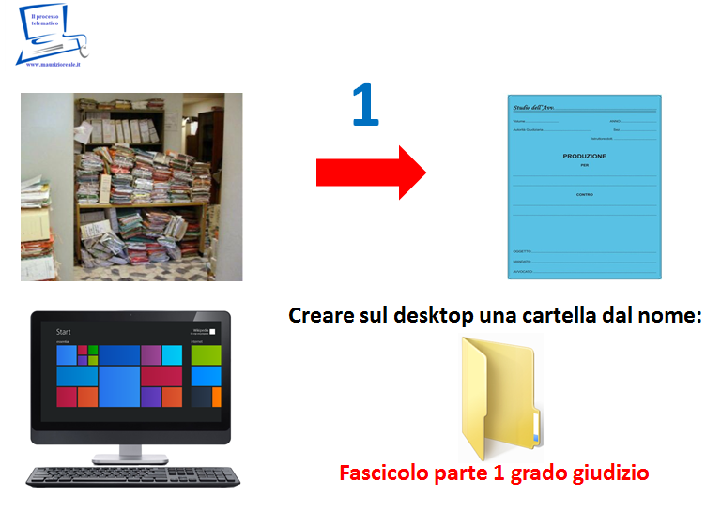
Iscrizione a ruolo appello…passo passo
Dobbiamo necessariamente:
- acquisire il fascicolo di parte cartaceo del primo grado del giudizio, ritirandolo dalla cancelleria (FIG.01);
- creare sul desktop del computer una nuova cartella, che chiameremo “fascicolo parte 1 grado giudizio” (FIG.01);

Slide 7
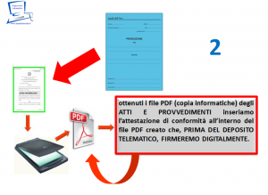
- scansionare tutto il contenuto del fascicolo di parte cartaceo (atti e documenti) (FIG.02); è opportuno creare un indice specifico dei singoli atti/documenti e procedere alla scansione separata di ciascuno, creando un file .pdf per ognuno, indicando specificamente nel nome del file l'oggetto che lo costituisce (ad esempio procura speciale, conteggi, perizia del dott. XXXX, ecc);

Slide 8
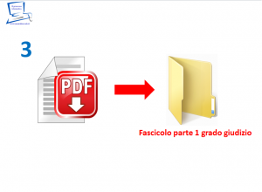
Attestare la conformità dei soli atti (probabilmente la sola citazione o la comparsa di costituzione e risposta) seguendo le disposizioni degli articoli 16 decies e undecies comma 2 o 3 del DL. 179/12 e quindi, o inserendo l'attestazione di conformità all'interno del PDF immagine dell'atto ottenuto dalla scansione (FIG.02) (I modalità) o predisponendo l'attestazione di conformità su documento informatico separato, creato con word e trasformato in PDF senza scansione, semplicemente INSERENDO I NOMI DEI FILE E DESCRIVENDO, nell'attestazione, I TIPI DI ATTI DI CUI SI ATTESTA LA CONFORMITA‘ (II modalità)

Slide 9
Attestazione I modalità
«Art. 16-undecies, COMMI 2 e 3 (Modalità dell'attestazione di conformità)
COPIE INFORMATICHE
2. Quando l'attestazione di conformita' si riferisce ad una copia informatica, l'attestazione stessa e' apposta nel medesimo documento informatico.
3. Nel caso previsto dal comma 2, l'attestazione di conformita' puo' alternativamente essere apposta su un documento informatico separato e l'individuazione della copia cui si riferisce ha luogo esclusivamente secondo le modalita' stabilite nelle specifiche tecniche stabilite dal responsabile per i sistemi informativi automatizzati del Ministero della giustizia. Se la copia informatica e' destinata alla notifica, l'attestazione di conformita' e' inserita nella relazione di notificazione.
3-bis. I soggetti di cui all'articolo 16-decies, comma 1, che compiono le attestazioni di conformita' previste dalle disposizioni della presente sezione, dal codice di procedura civile e dalla legge 21 gennaio 1994, n. 53, sono considerati pubblici ufficiali ad ogni effetto.

Slide 10
Attestazione I modalità
Il citato art. 19 del decreto legge 83/2015, colma un vuoto normativo aggiungendo al decreto legge 179/12 l’art. 16 undecies secondo il quale, in caso di attestazioni di conformità previste dal decreto legge 179/12, dal codice di procedura civile e dall’art. 3 bis comma 2 della legge 21 gennaio 1994 n. 53, si prescrive ora dove e con quali modalità debba essere apposta l’attestazione di conformità, prevedendo ipotesi diverse a seconda che l’attestazione di conformità si riferisca ad una COPIA ANALOGICA o ad una COPIA INFORMATICA che è quella il cui esame che ci interessa nel caso di specie.

Slide 11
Attestazione di conformità ridotta all’essenziale
E’ copia conforme all’originale in mio possesso.
Luogo ________Data_________
Firma digitale
(apposta in sede di deposito con gli usuali redattori)

Slide 12
Fac-simile Attestazione di conformità “completa”
ATTESTAZIONE DI CONFORMITA
Il sottoscritto avvocato ________ del Foro di ___________, cod.fisc. XXX XXX 00X00 X000X , procuratore di (indicazione del CLIENTE, cod. fisc. XXX XXX 00X00 X000X), in forza di procura alle liti rilasciata in data ______________
ATTESTA
ai sensi del combinato disposto degli artt. 16 bis, comma 9 bis e 16 undecies, comma 2 e 3, D.L. 18.10.2012 n. 179 convertito con modificazioni in L. 17.12.2012 n. 221, come modificato dall’art. 19 del decreto legge 83/2015 convertito con modifiche dalla L. 132.2015, che (es. l’atto di citazione notificato in data __________________) riprodotto nella presente copia informatica è conforme all’originale in suo possesso. La presente copia di compone di complessive n. __ pagine inclusa la presente.
Rimini lì Avv. ______________
(documento firmato digitalmente)

Slide 13
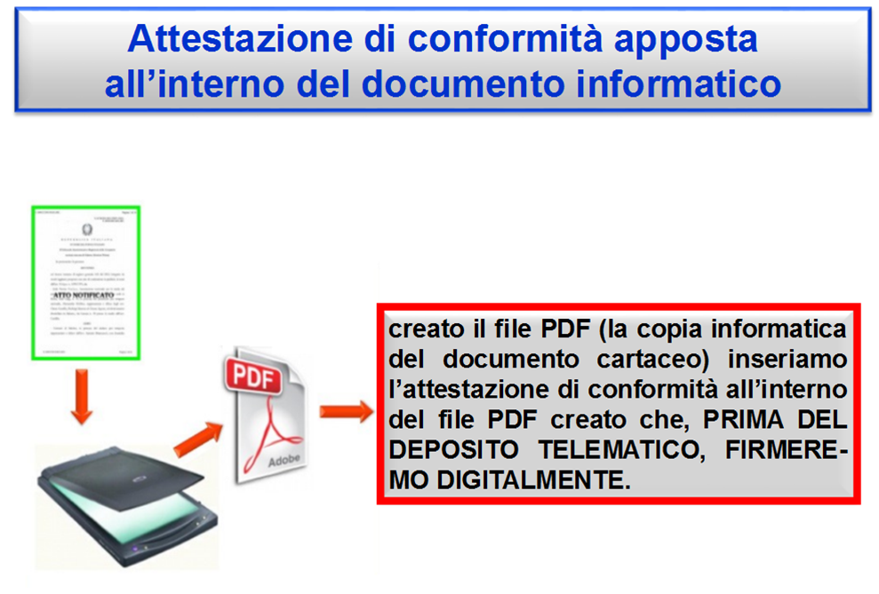
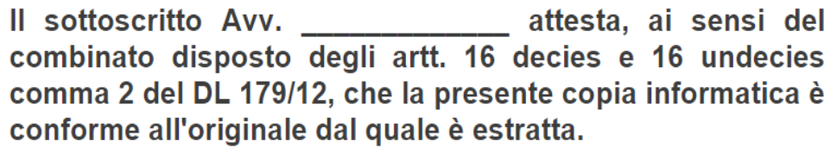

Slide 14
Come inserire in calce alla copia informatica dell’atto l’attestazione di conformità??
1) il piu’ empirico. Redigere l’attestazione di conformità con gli usuali redattori di testo e stamparla. Scansionare le pagine del documento che possediamo in copia autentica (es sentenza munita di formula esecutiva) inserendo all’ultima pagina l’attestazione di conformità.
Avremo un unico file con in calce l’attestazione.
Il file così generato deve essere firmato digitalmente

Slide 15
2) scansionare il file in pdf (prestando attenzione che il Vs scanner non generi un file pdf A non modificabile) e poi utilizzare la funzione “aggiungi testo” presente nelle versioni di acrobat reader successive alla 10 partendo dal menù “compila e firma”
Il file così generato deve essere firmato digitalmente
3) creare un nuovo documento di testo con word, open office, o altro redattore di testi contenente l’attestazione di conformità, trasformarlo in pdf (testo) ed unirlo con icecreame (o qualsiasi altro programma che unisce i pdf) alla copia informatica documento di cui si deve attestarne la conformità
Il file così generato deve essere firmato digitalmente
4) scansionare il file in pdf e poi utilizzare l’ultima versione di microsoft word che supporta l’edit di file PDF;
Il file così generato deve essere firmato digitalmente

Slide 16
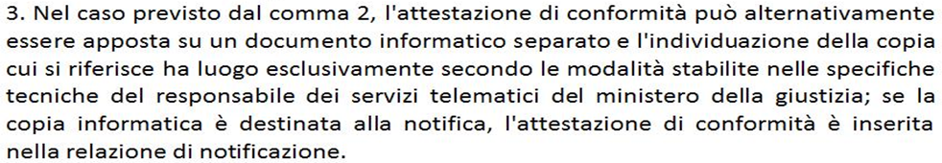
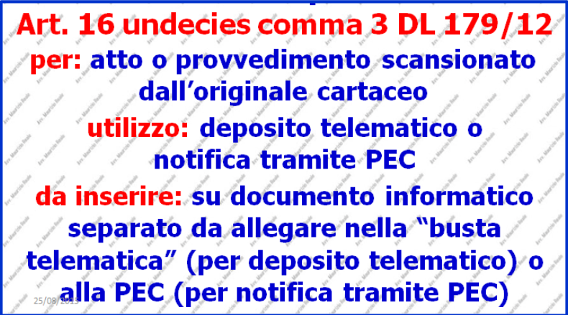
Attestazione II modalità
D.L. 179/2012 art. 16 undecies – COMMA 3

Slide 17
II modalità – attestazione su documento separato
Dopo venti settimane esatte dall’entrata in vigore della Legge 132 del 20 agosto 2015, che convertì con modificazioni il D.L. 83/2015, il 7 gennaio 2016, le specifiche tecniche previste dall’art. 16 undecies DL 179/2012 (introdotto dall’art. 19 della citata legge di conversione) hanno finalmente visto la luce.
Ciò permette ora di attestare (anche) la conformità su un unico documento separato (v. art. 19 ter, VI comma) di un documento di cui si possiede l’originale o la copia conforme allo stesso.

Slide 18
Art. 19 ter, Provv. 16/4/2014 come introdotto dall’art. 1 decreto 28/12/2015 in vigore dal 09.01.2016 https://www.giustizia.it/giustizia/it/mg_1_8_1.wp?previsiousPage=mg_1_8&contentId=SDC1204937
(Comma 1) «Quando si deve procedere ad attestare la conformità di una copia informatica, anche per immagine, ai sensi del terzo comma dell’art. 16 -undecies del decreto-legge 18 ottobre 2012, n. 179, convertito con modificazioni dalla legge 17 dicembre 2012, n.221 l’attestazione è inserita in un documento informatico in formato PDF e contiene una sintetica descrizione del documento di cui si sta attestando la conformità nonché il relativo nome del file. Il documento informatico contenente l’attestazione è sottoscritto dal soggetto che compie l’attestazione con firma digitale o firma elettronica qualificata »

Slide 19
Art. 19 ter, Provv. 16/4/2014 come introdotto dall’art. 1 decreto 28/12/2015 in vigore dal 09.01.2016
(comma 2) «Se la copia informatica è destinata ad essere depositata secondo le regole tecniche previste dall’art. 4 del decreto-legge 29 dicembre 2009, n. 193, convertito con modificazioni dalla legge 22 febbraio 2010, n. 24, il documento informatico contenente l’attestazione è inserito come allegato nella “busta telematica” di cui all’art. 14; i dati identificativi del documento informatico contenente l’attestazione, nonché del documento cui essa si riferisce, sono anche inseriti nel fi le DatiAtto.xml di cui all’art. 12, comma 1, lettera e»
e che
(comma 3) «Se la copia informatica è destinata ad essere notificata ai sensi dell’art. 3 -bis della legge 21 gennaio 1994, n. 53, gli elementi indicati al primo comma, sono inseriti nella relazione di notificazione».
e che
(comma 6) «L’attestazione di conformità di cui ai commi precedenti può anche riferirsi a più documenti informatici».

Slide 20
ESEMPIO DI ATTESTAZIONE DI CONFORMITA’ APPOSTA SU FOGLIO SEPARATO
ATTESTAZIONE DI CONFORMITA’SU FOGLIO SEPARATO
Il sottoscritto Avv. ________del Foro di _______, cod.fisc. _____________, procuratore domiciliatario di (indicazione del CLIENTE, cod. fisc. XXX XXX 00X00 X000X), in forza di procura alle liti rilasciata in data ______________
ATTESTA
ai sensi e per gli effetti del combinato disposto degli artt. 16 decies e 16 undecies, comma 3, del D.L. n. 179/2012, nonché dell’art. 19 ter Provv. DGSIA 16/4/2014, che i seguenti documenti informatici, tutti allegati con la presente attestazione alla stessa busta informatica:
NOMEFILE1.pdf (SINTETICA DESCRIZIONE DEL DOCUMENTO1)
NOMEFILE2.pdf (SINTETICA DESCRIZIONE DEL DOCUMENTO2)
sono copie informatiche conformi agli originali/alle copie conformi dei corrispondenti documenti analogici in mio possesso da cui sono stati estratti.
Rimini lì Avv. ___________________
(documento firmato digitalmente)

Slide 21

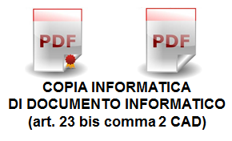
Attestazione II modalità
L’art. 19 ter aggiunto, dalle citate modifiche, alle specifiche tecniche del PCT del 16 aprile 2014, stabilisce ed indica le modalità con le quali gli avvocati dovranno attestare la conformità di una copia informatica (es. documento informatico ottenuto dalla scansione di un documento cartaceo) apposta su un documento informatico separato

Slide 22
Da oggi è sufficiente che il documento separato
con cui attestiamo la conformità contenga
una sintetica descrizione del documento di cui si sta attestando la conformità;
2) il relativo nome del file;
3) la sottoscrizione digitale dopo averla trasformata in PDF TESTO (no scansione)

Slide 23

Se la copia informatica è destinata al deposito telematico il documento informatico contenente l’attestazione di conformità dovrà essere inserito come allegato specifico nella “busta telematica” (art. 19, ter comma 2).
Il comma 6 dell’art. 19 ter precisa ESPRESSAMENTE poi che l’attestazione di conformità può anche riferirsi a più documenti informatici.

Slide 24
PROCEDIMENTO DA SEGUIRE PER ATTESTARE LA CONFORMITA’ DI UNA COPIA INFORMATICA CON UN DOCUMENTO INFORMATICO SEPARATO PER IL
DEPOSITO TELEMATICO:
con “word”, o altro software di videoscrittura, predisporre l’attestazione di conformità:
ATTESTAZIONE DI CONFORMITA’
Il sottoscritto Avv. _____________ attesta, ai sensi del combinato disposto degli artt. 16 decies e 16 undecies comma 3 del DL 179/12, che la copia informatica allegata [NOME FILE] [es. atto di citazione notificato in data _____________; memoria autorizzata del _________ è conforme alla copia conforme analogica dal quale è estratta.
Luogo, data ___________________Avv. ______________________

Slide 25
Avvertenze:
ad attestazione ultimata, salvare da “word” l’attestazione in formato PDF TESTO
– sottoscrivere digitalmente il file PDF dell’attestazione
– inserire il file PDF dell’attestazione di conformità e il file PDF della copia informatica nella busta telematica

Slide 26
La parte digitale del fascicolo di I grado
Così facendo abbiamo “trasformato” in digitale il contenuto del fascicolo di parte cartaceo ritirato dalla cancelleria; ma tale fascicolo di parte informatico è ancora incompleto, mancando gli ulteriori atti e documenti depositati telematicamente successivamente alla costituzione in giudizio.
Per completare il nostro fascicolo di parte, entriamo nel sistema POLISWEB e da qui nel fascicolo informatico del procedimento del primo grado di giudizio; al suo interno troveremo tutti gli atti e i documenti che abbiamo depositato telematicamente in quel giudizio.
Procediamo quindi ad estrarre (download) dal fascicolo informatico

Slide 27
La parte digitale del fascicolo di I grado
i DUPLICATI INFORMATICI degli atti da noi depositati (memorie 183, comparsa conclusionale e replica e/o qualsiasi altro atto di nostra produzione che in quel giudizio abbiamo depositato telematicamente); tali DUPLICATI INFORMATICI avremo cura di “salvarli” nella cartella creata in precedenza sul desktop “fascicolo parte 1 grado giudizio”;
- i file dei DOCUMENTI che abbiamo depositato a sostegno delle ragioni del nostro assistito; “salveremo” anche i detti file nella cartella creata in precedenza sul desktop “fascicolo parte 1 grado giudizio”.
NB.: VERIFICARE CHE IL DUPLICATO SIA VISIBILE. IN ALCUNI CASI PER ERRORE DA PARTE DEL SISTEMA MINISTERIALE SONO VISIBILI SOLO LE COPIE INFORMATICHE E NON I DUPLICATI
N.B.: PER GLI ATTI E I DOCUMENTI ESTRATTI DAL FASCICOLO INFORMATICO (POLISWEB) NON DOVREMO ATTESTARE NESSUNA CONFORMITA' CONSIDERANDO CHE, DEI PRIMI, ALLEGHIAMO I DUPLICATI INFORMATICI E, I SECONDI, ESSENDO DOCUMENTI, NON RICHIEDONO ATTESTAZIONE DI CONFORMITA'.
N.B. NON APPORRE LA NS FIRMA DIGITALE SUL DUPLICATO INFORMATO (CHE NON NECESSITA DI ALCUNA ATTESTAZIONE DI CONFORMITÀ E QUINDI DI NESSUNA FIRMA DIGITALE) POSTO CHE LA FIRMA DEL GIUDICE E QUELLA DEL CANCELLIRE GIÀ CONTENUTE NEL DUPLICATO POSSONO ENTRARE “IN CONFLITTO” E GENERARE UN ERRORE FATAL CHE LA CANCELLERIA DELLA CORTE D’APPELLO NON PUÒ GESTIRE E RIFIUTERÀ IL DEPOSITO.

Slide 28
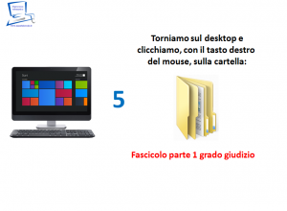
Così facendo avremo nella cartella denominata “fascicolo parte 1 grado giudizio” tutti i nostri atti e documenti depositati nel corso del giudizio di primo grado, sia quelli presenti nel fascicolo di parte cartaceo sia quelli presenti nel fascicolo informatico (FIG.05).

Slide 29
Adesso dobbiamo allegare la cartella così formata nella “busta telematica” con la quale ci costituiremo telematicamente nel grado successivo del giudizio ma, prima di fare ciò, sarà necessario “comprimere” “zippare” la cartella “fascicolo parte 1 grado giudizio” in quanto, solo se resa in formato compresso, sarà possibile allegarla nella busta telematica al pari degli altri file.

Slide 30
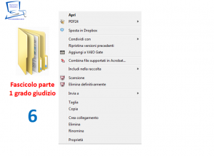
Per “comprimere”, “zippare” la cartella, procediamo così:
- visualizzata sul nostro computer la cartella “fascicolo parte 1 grado giudizio” (FIG.06), clicchiamo sulla stessa con il tasto destro del mouse; così facendo comparirà, a fianco della stessa, un menu nel quale troveremo una serie di comandi/voci (FIG.06).

Slide 31
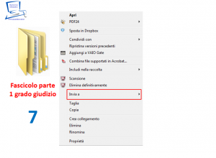
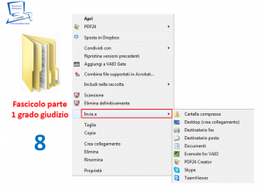
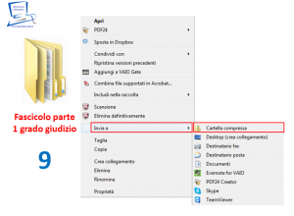
Dobbiamo cliccare sul comando/voce “INVIA A” (FIG.07 e 08); si aprirà un nuovo menù con altri comandi/voci e cliccheremo sul comando/voce “CARTELLA COMPRESSA” (FIG.09).

Slide 32
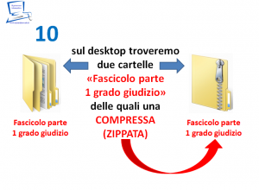
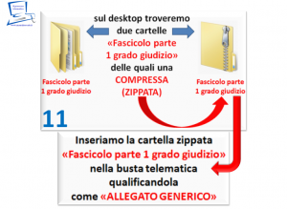
Ciò fatto sul desktop del nostro computer avremo una cartella con la classica icona contraddistinta però da una “cerniera” “ZIP”, logo questo che identifica la cartella come “compressa” (FIG. 10).
A questo punto potremo effettuare l'allegazione della cartella compressa “fascicolo parte 1 grado giudizio” nella “busta telematica” tramite il software con il quale depositiamo telematicamente avendo cura di inserirla, come “TIPO ATTO”, quale “ALLEGATO GENERICO” (FIG.11).

Slide 33
Naturalmente, nella medesima “BUSTA TELEMATICA”, allegheremo anche l'atto introduttivo (se iscriviamo a ruolo il procedimento nel grado successivo) o l'atto successivo (se ci costituiremo telematicamente nel giudizio iscritto a ruolo dalla controparte) e gli eventuali ulteriori documenti.

Slide 34
Ricordarsi il Deposito del provvedimento impugnato
Quali appellanti dobbiamo ricordarci di depositare al momento della costituzione telematica la copia autentica “uso appello” della sentenza ai sensi dell’art 347 c.p.c
Se la copia ci è stata notificata “tradizionalmente” possiamo utilizzare quella, previa scansione ed attestazione di conformità (in calce o su foglio separato).
Se la copia ci è stata notificata via pec depositeremo il messaggio pec completo di relata di notifica;
Se la copia è stata estratta dal Polisweb come duplicato informatico nessuna attestazione sarà necessaria N.B. Non sottoscrivere con firma digitale il duplicato in sede di iscrizione a ruolo (no funzione firma tutto di SLPCT) posto che la doppia firma genera un errore fatal che determina il rifiuto della cancelleria ;
Se è stata estratta dal Polisweb la copia informatica della sentenza oggetto dell’appello oppure vogliamo utilizzare quella integrale che la cancelleria ci ha comunicato dobbiamo attestarne la conformità (in calce o su foglio separato) secondo le modalità già esaminate.

Slide 35
Attestazione di conformità multipla
ATTESTAZIONE DI CONFORMITA' NEL PROCESSO TELEMATICO
SU FOGLIO SEPARATO
Il sottoscritto avvocato ________________del Foro di Urbino (cod. fisc.___________), procuratore domiciliatario del Dott. ______________, nato a Reggio Calabria (RC) il _____________ (cod fisc. ______________) residente in Fano (PU) alla Via _______________, congiuntamente e disgiuntamente, con l’Avv. Andrea Deangeli del Foro di Rimini (cod. fisc. DNG NDR 65C 20H 294°, in forza di procura alle liti rilasciata in data 28.04.2017
ATTESTA
ai sensi e per gli effetti del combinato disposto degli artt. 16 decies e 16 undecies, comma 3, del D.L. n. 179/2012, nonché dell’art. 19 ter Provv. DGSIA 16/4/2014, che i seguenti documenti informatici, tutti allegati con la presente attestazione alla stessa busta informatica:
  Doc C_Comparsa_costituzione_risposta_Generali.pdf (Comparsa di costituzione e risposta Generali Ass.ni spa del 24.07.2010);
  Doc D_foglio_precisazione_conclusioni.Condemi.pdf (foglio di pc depositato difesa Condemi all’udienza del 26.05.2016)
  Doc01_Atto_di Citazione.pdf (atto di citazione notificato al Condemi il 11.12.2009)
  Doc02_Comparsa_ costituzione_risposta_Condemi (Comparsa di costituzione e risposta Condemi + richiesta Chiamata in causa depositata il 18.03.2010)
  Doc03_Atto_Citazione_chiamata_causa_terzo.pdf (atto di citazione notificato al terzo Generali Ass.ni spa il 12.04.2010)
sono copie informatiche conformi agli originali dei corrispondenti documenti analogici in mio possesso da cui sono stati estratti.
ATTESTA altresì
ai sensi e per gli effetti del combinato disposto degli artt. 16 bis comma 9 bis e 16 undecies, comma 3, del D.L. n. 179/2012, nonché dell’art. 19 ter Provv. DGSIA 16/4/2014, che i seguenti documenti informatici, tutti allegati con la presente attestazione alla stessa busta informatica:
  Doc A_Sentenza_impugnata.pdf (sentenza Trib. Urbino n. 388\2016 del 11.11.2016);
  Doc04_Comparsa_conclusionale (comparsa conclusionale del 27.05.2016)
  Doc05_memoria_replica (memoria di replica del 13.09.2016)
  Doc06_nota_spese (nota spese del memoria di replica del 13.09.2016)
sono copie informatiche conformi ai documenti informatici estratti dai registri informatici del Tribunale di Urbino, RG. 1467\2009.
Fano lì 01/07/2017 Avv. ____________

Slide 36
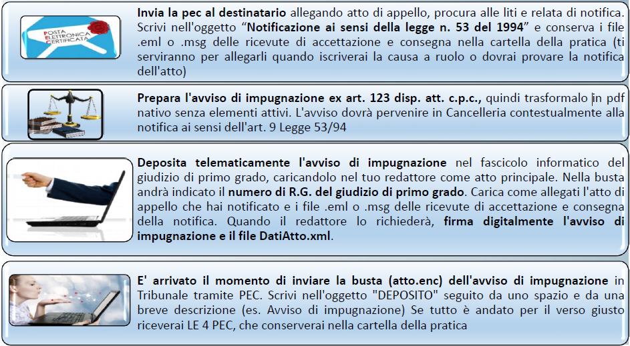
Ricordarsi di inviare l’avviso di impugnazione nel fascicolo del I grado

Slide 37
Fac-simile avviso impugnazione
TRIBUNALE DI __________
_____\2016 R.G.
L’AVVISO DI IMPUGNAZIONE ex art. 123 disp. att. c.p.c. e art. 9 Legge 53/1994
Il sottoscritto Avv. Andrea Deangeli del foro di Rimini (C.F. DNG NDR 65C 20H 294A), nella qualità di procuratore della società _____________(cod. fisc. e P.Iva ____________), con sede legale in Cervia (RA), Via ____________in persona del legale rapp.te pro-tempore Sig.ra ___________(Cod. Fisc. ________________) nata a Lupeni (Romania) igiusta delega in calce all’atto di appello di cui infra e parte del giudizio in epigrafe indicato
COMUNICA
di aver notificato a mezzo posta elettronica certificata pervenuta a ____________________., in persona del suo legale rappresentante pro-tempore, in data 06.07.2017, presso l’indirizzo PEC avvocato@pec.it del procuratore costituito Avv. _______________atto di citazione in appello, avverso l’ordinanza emessa in data ____________ depositata in data 06.06.2017 -repert n. 1364/2017-, emessa dal Tribunale di _____________ in composizione monocratica in persona del Giudice Dott. _____________nel procedimento RG n. _________.2016, non comunicata dalla cancelleria ma notificata a cura di _______________in data ____________
A tal fine si allegano i seguenti documenti digitali, affinché ne venga presa nota sull’originale della sentenza:
  atto di appello notificato
  procura alle liti
  file .msg del messaggio di accettazione
  file .msg del messaggio di avvenuta consegna
Rimini lì 09/07/2017
F.to digitalmente da
Avv. Andrea Deangeli

Slide 38

Grazie dell’attenzione
Avv. Andrea Deangeli.

